Slide 1
CódigoFacilito.
MQTT
Andres Pineda - Desarrollador Cloud

Slide 2

➔ Sr Cloud Developer @ AFL
➔ Python Latam | Real Python | dotnetdo
➔ Twitter: @pinedax_dev

Slide 3

¿Qué es MQTT?
Historia de MQTT
MQTT 101
Flujos de Configuración Clientes y Agentes
Temas y Niveles de calidad de servicio

Slide 4


¿Qué es MQTT?

Slide 5

MQTT es un protocolo de mensajería basado en estándares, o un conjunto de reglas, que se utiliza para la comunicación de un equipo a otro.

Slide 6
MQTT o MQ Telemetry Transport, es la mejor opción para el intercambio de datos con dispositivos y aplicaciones de capacidades limitadas.

Slide 7
MQTT o MQ Telemetry Transport, es la mejor opción para el intercambio de datos con dispositivos y aplicaciones de capacidades limitadas.

Slide 8
Historia de MQTT

Slide 9
MQTT fue inventado y desarrollado en el año 1999 por Dr Andy Stanford-Clark and Arlen Nipper para resolver unos problemas de rendimiento al momento de capturar data de instrumentos en la industria de gas y petróleo.

Slide 10
En aquel momento, la única opción para estos casos eran las comunicaciones por satélite, que eran muy caras.
Con miles de sensores en el campo, la industria necesitaba una forma de comunicación confiable y que utilizara un ancho de banda mínimo.

Slide 11
Requerimientos Principales
Que fuera fácil de implementar
Ligero y eficiente en ancho de banda.
Agnóstico en cuanto a la información
De sesión continua
Confiable en cuanto a la entrega de la data

Slide 12
Características de MQTT

Slide 13
Características Principales
Diseñado para una comunicación estable a través de canales no tan confiables
Construido sobre TCP
Con minimos requisitos
Simple
Confiable en cuanto a la entrega de la data

Slide 14
Otras Características
Eficiente
Bidireccional
Agnóstico a la información que se puede enviar
Escalable
Construido para comunicación “push”
Excelente para dispositivos de bajo rendimiento

Slide 15
MQTT utiliza conexiones TCP persistentes
MQTT tiene un mecanismo de latido además de TCP
Seguridad a nivel de transporte (TLS)

Slide 16
MQTT 101

Slide 17

Arquitectura MQTT

Slide 18
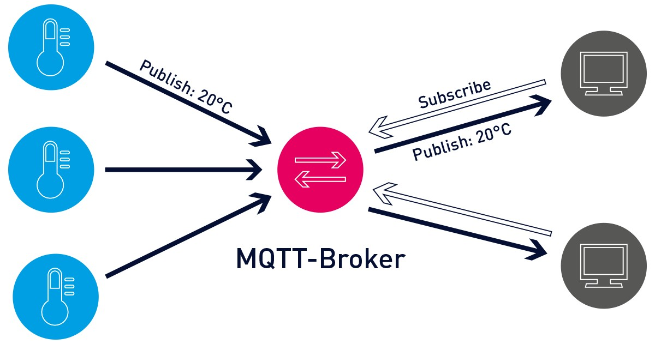
Arquitectura MQTT
https://www.paessler.com/it-explained/mqtt

Slide 19
Arquitectura MQTT:
Clientes
Agente
Mensajes
Publicar/Suscribirse
Temas
https://www.paessler.com/it-explained/mqtt

Slide 20


Cliente:
En MQTT un cliente es cualquier dispositivo que utilice una librería de MQTT. Este puede ser editor, receptor o ambos

Slide 21
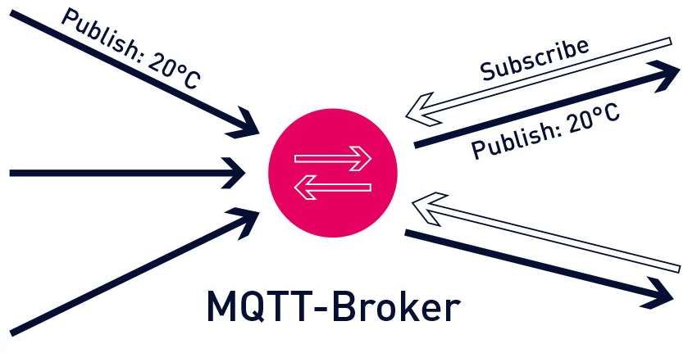
Agente:
Este es quien se encarga de coordinar los mensajes entre los diferentes clientes

Slide 22
Desacoplamiento
Desacoplamiento Espacial
Desacoplamiento de tiempo
Desacoplamiento de sincronización

Slide 23
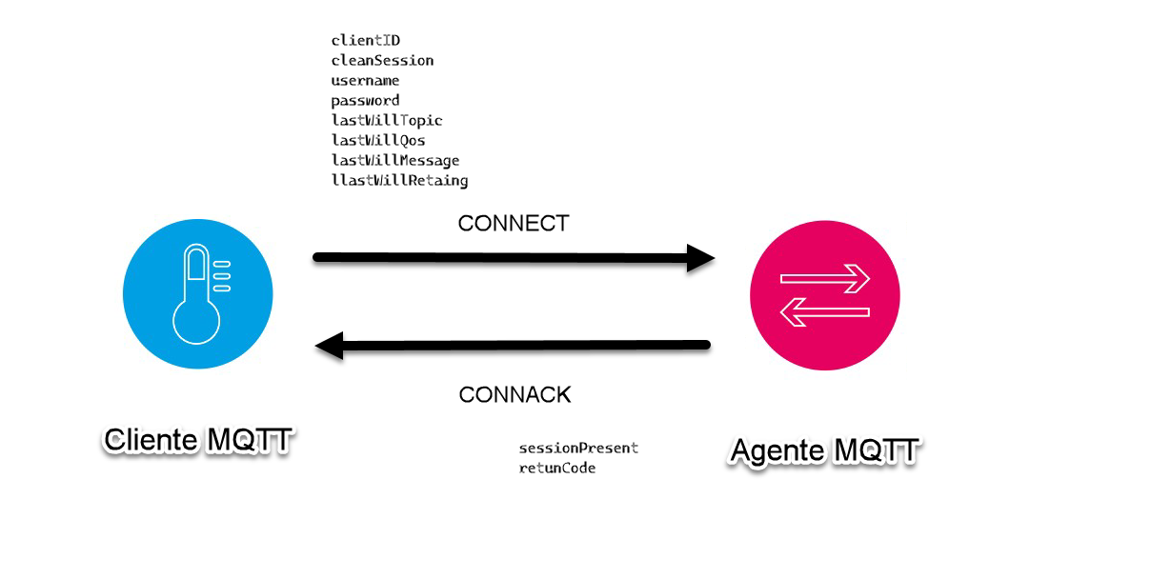
Conexión MQTT
Cada cliente MQTT inicia la conexión enviando un mensaje CONNECT al agente MQTT y este confirma respondiendo un mensaje CONNACK

Slide 24
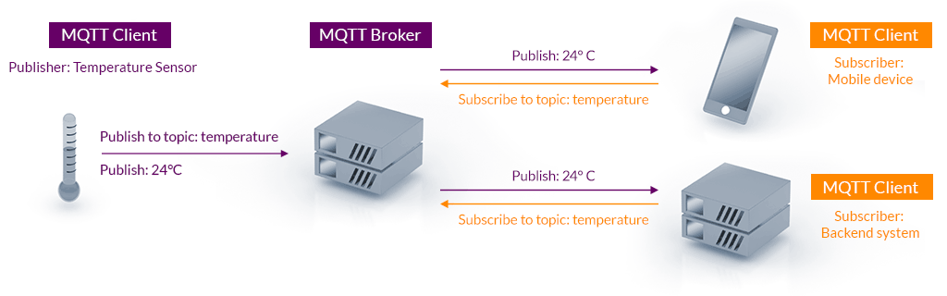
Una vez el cliente MQTT está conectado, este puede publicar mensajes, suscribirse a un tema o ambas cosas
https://mqtt.org/

Slide 25
Una vez el cliente MQTT está conectado, este puede publicar mensajes, suscribirse a un tema o ambas cosas
https://mqtt.org/

Slide 26
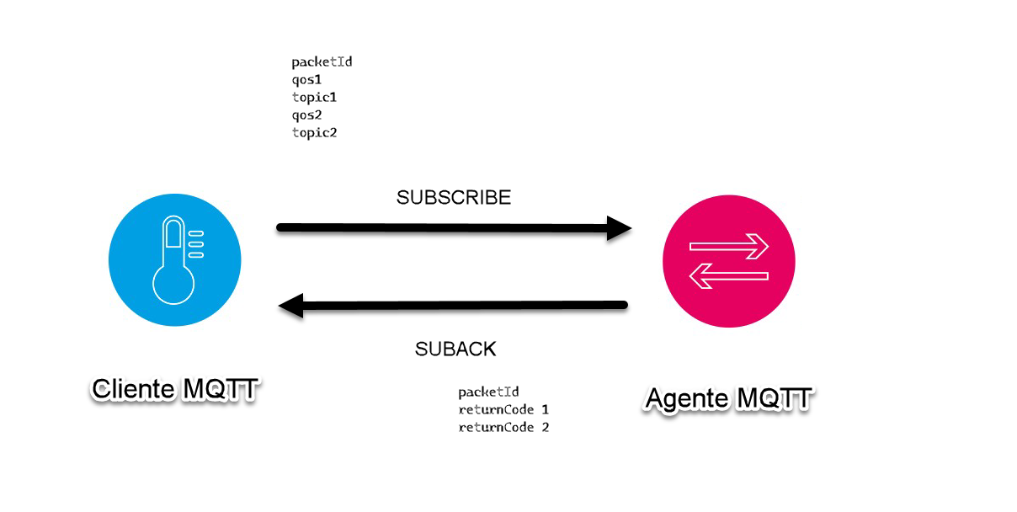
Suscripción MQTT
Para los clientes poder recibir ciertos mensajes, o temas, deben indicarle al agente MQTT que desean subscribirse

Slide 27

Suscripción MQTT
Al momento que un cliente desea dejar de recibir más mensajes de dicho tema, debe desuscribirse.

Slide 28
Publicación MQTT
Los clientes MQTT publican mensajes que contienen el tema y los datos en formato de bytes

Slide 29
Tema MQTT
Esto se refiere a una cadena de texto que usa el Agente MQTT para poder filtrar los mensajes a los clientes MQTT. Estos están organizados jerárquicamente, muy similar a un directorio de archivos.
casaca/primerpiso/sala/luz
casaca/primerpiso/cocina/luz
aptord/cocina/temperatura
aptord/habitacion/luz

Slide 30
Temas: como funcionan?
Los temas tienen dos tipos de comodines o “wildcards” que ayudan a su definición y su uso.
El comodín “+” (de un solo nivel)
El comodín “#” (de múltiple niveles)
casaca/primerpiso/+/luz
casaca/primerpiso/cocina/luz
casaca/primerpiso/sala/luz
casaca/primerpiso/sala/color
aptord/primerpiso/cocina/luz

Slide 31
Temas: como funcionan?
Los temas tienen dos tipos de comodines o “wildcards” que ayudan a su definición y su uso.
El comodín “+” (de un solo nivel)
El comodín “#” (de múltiple niveles)
casaca/primerpiso/#
casaca/primerpiso/cocina/luz
casaca/primerpiso/sala/luz
casaca/primerpiso/sala/color
aptord/primerpiso/cocina/luz

Slide 32
Temas: Mejores Prácticas
Nunca utilice un “/” al inicio
No use espacio en blanco
Use sólo caracteres ASCII y evite caracteres no-imprimibles
Manténgalo corto y conciso

Slide 33
Calidad del Servicio (QoS)
Esto es lo que garantiza la comunicación entre los participantes (Clientes y Agentes)
MQTT tiene 3 diferentes QoS (0,1,2)

Slide 34
QoS
0: como máximo una vez
1: al menos una vez
2: exactamente una vez

Slide 35
QoS
0: Lanza y olvida. Se envía un paquete y no hay acuse de recibo
1: Cliente envía el mensaje al Agente y este envía un mensaje de confirmación
2: Cliente envía mensaje al Agente, este responde con validación PUREC, el cliente envía otro mensaje PUBREL y por último el agente responde con PUBCOM.

Slide 36
Despliegue de Agentes

Slide 37





Al elegir un Agente MQTT, es importante considerar varios factores que pueden afectar el rendimiento, la seguridad y la escalabilidad de su red MQTT.
Escalabilidad y rendimiento
Soporte de Clientes y compatibilidad
QoS soportados

Slide 38
Al elegir un Agente MQTT, es importante considerar varios factores que pueden afectar el rendimiento, la seguridad y la escalabilidad de su red MQTT.
Escalabilidad y rendimiento
Soporte de Clientes y compatibilidad
QoS soportados

Slide 39
CódigoFacilito.
Gracias!!!
MQTT
Andres Pineda - Desarrollador Cloud

Slide 40



¿Qué es CódigoFacilito?

Slide 41



Slide 42
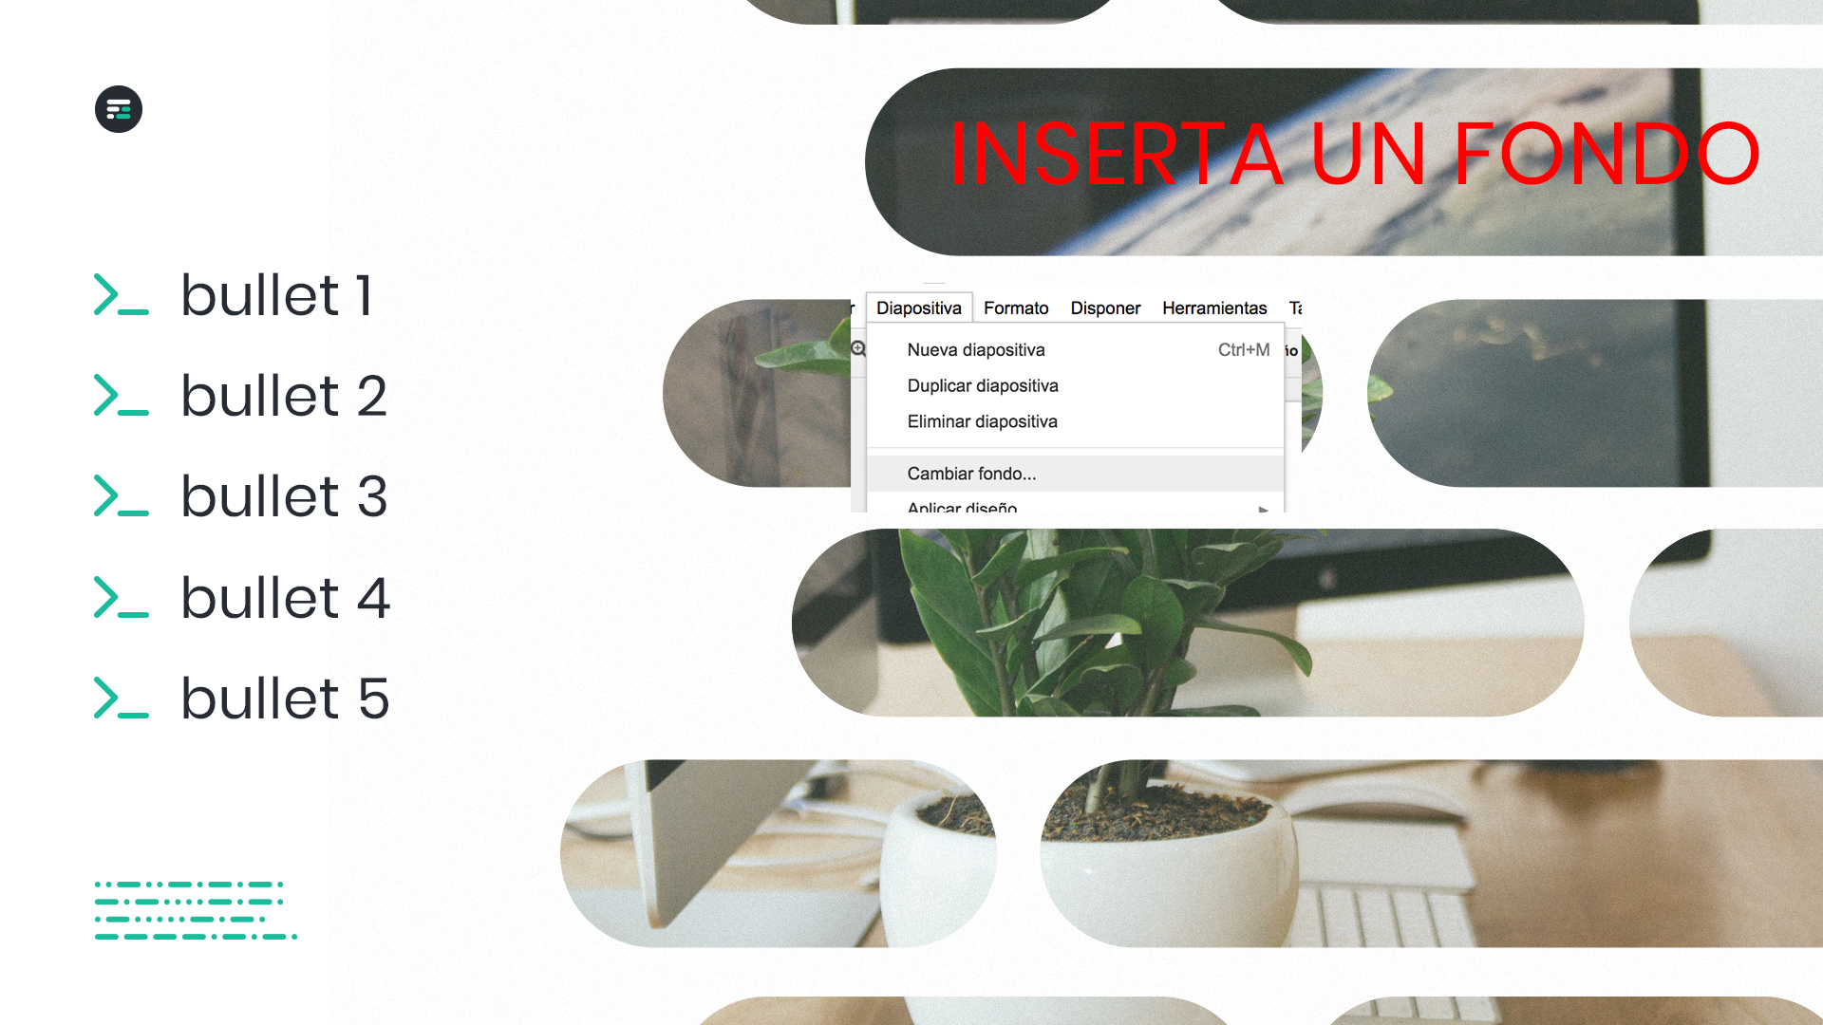

Se inserta
como fondo

Slide 43

Imagen en escala de grises insertada o como fondo
Se coloca detrás de transparencia

Slide 44
Imagen en escala de grises insertada o como fondo
Se coloca detrás de transparencia

Slide 45

Imagen en escala de grises insertada o como fondo
Se coloca detrás de la transparencia azul

Slide 46


Aquí se insertan 2 imágenes del mismo ancho

Slide 47

//life motto
if (sad( )===true){
sad( ).stop( );
beAwesome( );
}

Slide 49


